Slide 1
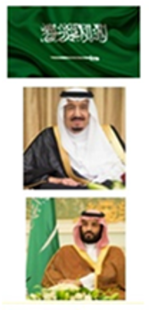
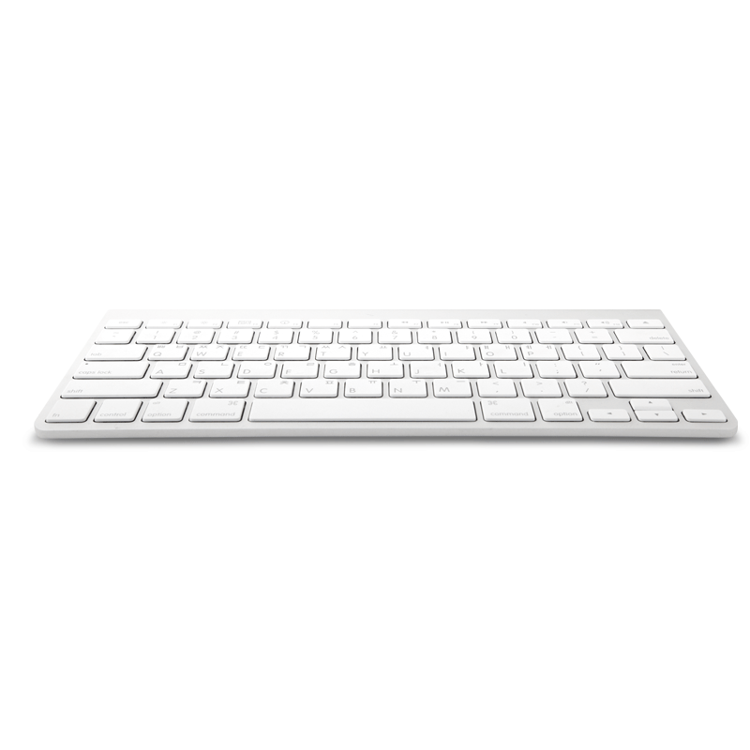
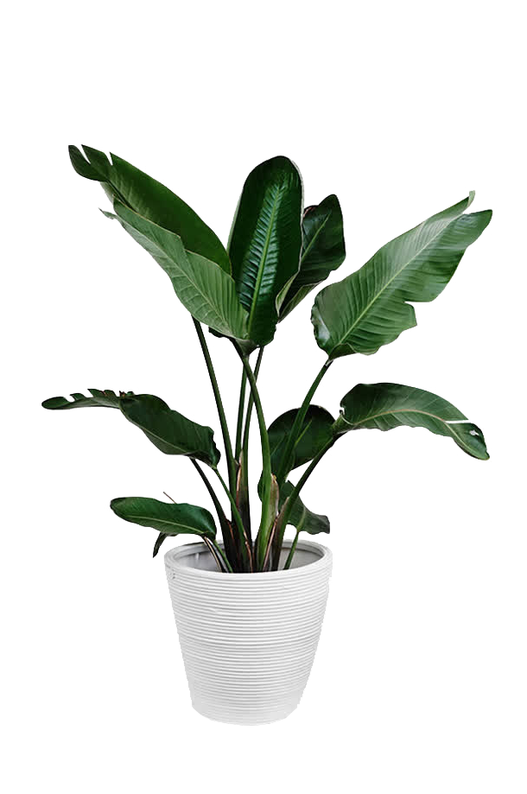
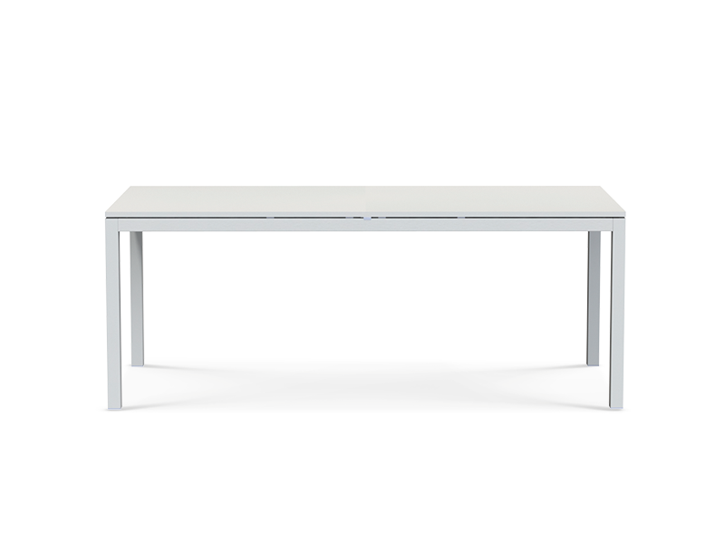

Slide 6
الفصل الخامس
الأعداد
حتى 20

Slide 7
نشاهد المقطع لنتعرف على درسنا

Slide 8
اليوم : الخميس
التاريخ :14 / 5 / 1444هـ
المادة : رياضيات
الفصل الخامس: الأعداد حتى 20
موضوع الدرس :العددان 11 – 12
فكرة الدرس والهدف منه :
تسمية العددان وكتابتهما وتميزهما باستخدام أشياء ملموسة

Slide 10
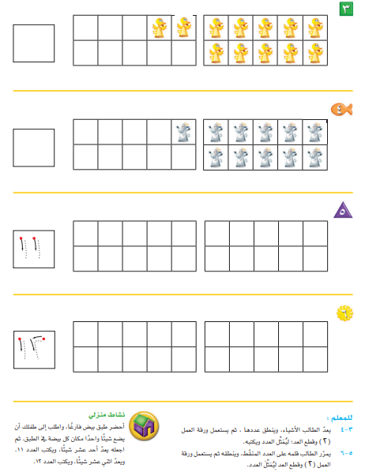

Slide 11
نشاط

Slide 12
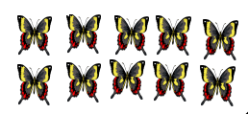
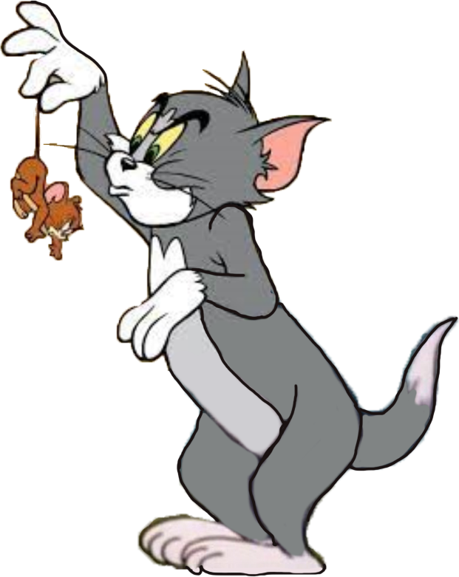
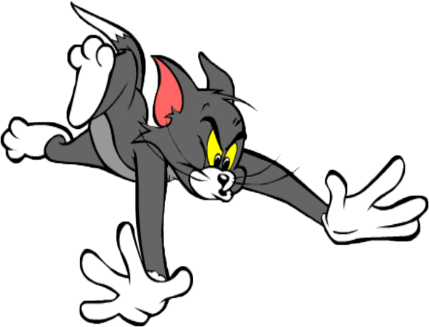
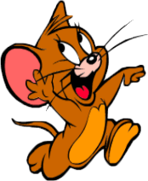
كم عدد الفراش ؟
12
10

Slide 13
عدد التفاح يساوي 11
خطأ
صح

Slide 14
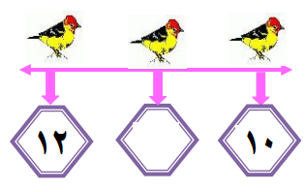
العدد الذي يقع
بين العددان 10 و 12 هو :
11
9

Slide 15
العدد 11 يأتي بعد العدد
12
10

Slide 16
ورقة عمل تفاعلية
https://www.liveworksheets.com/ds2085432lf

Slide 17
الواجب فقرة
4 , 5 , 6
+ النشاط المنزلي

